Slide 1
AIN6501
Auditoría Informática
Experiencia de aprendizaje 1
Ejecución de Pruebas exploratorias

Slide 2
Unidad de Aprendizaje N°4
Ejecución de Pruebas de Software
Aprendizajes Esperados:
Ejecutar de forma correcta las pruebas de una casuística cubriendo la totalidad de los casos.
Realizar el trabajo bajo presión de acuerdo al tiempo del encargo.
Reconocer las características de una correcta ejecución de pruebas, utilizando la técnica seleccionada.

Slide 3

Proceso de Testing
Planificar y controlar
Analizar y diseñar
Implementar y ejecutar
Evaluar los criterios existentes y reportar
Cerrar las pruebas
Notes:
Recordar las distintas etapas del proceso de testing, en esta unidad nos centraremos en las dos primeras etapas del proceso. Planificar y controlar; Analizar y diseñar

Slide 4
Implementar y ejecutar
Implementar y verificar el ambiente de pruebas
Ejecutar Pruebas Exploratorias
Ejecutar los casos de pruebas
Registrar los resultados de las pruebas
Re-ejecutar las pruebas para verificar si se han corregido los defectos. Ciclo de prueba
Notes:
Implementar y verificar el ambiente de pruebas: instalar aplicación a probar.
Ejecutar los casos de pruebas: ejecutar los casos creados en la planilla de casos de prueba uno a uno.
Ejecutar “Pruebas Exploratorias”. Concepto introducido por Cem Kaner, se refiere a ejecutar las pruebas a medida que se piensa en ellas, sin gastar demasiado tiempo en preparar o explicar las pruebas, confiando en los instintos.
Registrar los resultados de las pruebas: Registrar todos los defectos encontrados tanto en la planilla de casos de prueba y en una planilla de defectos.
Re-ejecutar las pruebas para verificar si se han corregido los defectos. Ciclo de prueba

Slide 5
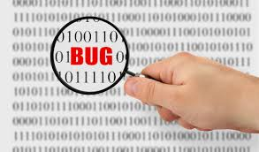
Error de Software
Un error de software, comúnmente conocido como bug («bicho»), es un error o fallo en un programa de computador o sistema que desencadena un resultado indeseado.
Notes:
Un error de software, comúnmente conocido como bug («bicho»), es un error o fallo en un programa de computador o sistema que desencadena un resultado indeseado.
También Pueden ser llamados: Incidentes – Bugs – Problemas – Issues – Falla – Error

Slide 6
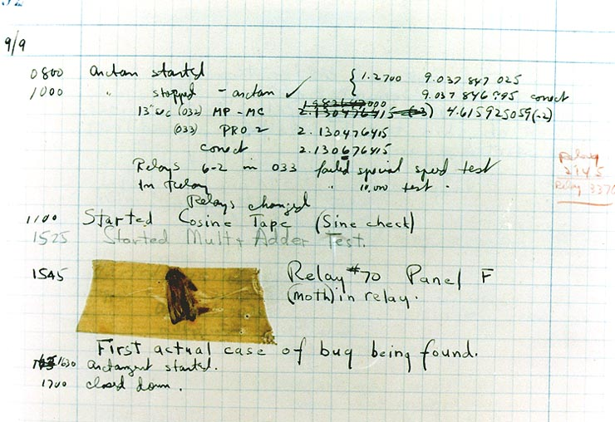
Origen del término BUG
Notes:
Los fallos o errores de programación en informática, se denominan comúnmente empleando la palabra inglesa “bug” (bicho).
Se cuenta que justo al acabar la Segunda Guerra Mundial, ocurrió un contratiempo en la computadora Mark II de la Universidad de Harvard, financiada por la Marina de los Estados Unidos
Trabajando con un Mark II en la universidad de Harvard el 9 de septiembre de 1947, los ingenieros encontraron una polilla enganchada a uno de los relés del ordenador y que impedía el funcionamiento del mismo.
Dicho lepidóptero pasó a la historia de la informática por ser pegado al libro de registro de actividad del ordenador con el comentario «First actual case of bug being found», en español «Primer caso real de bug encontrado» (el término bug no se traduce al castellano por considerarse una palabra técnica).

Slide 7

Error de Software
Si bien hay varios términos para indicar problemas en el SW como: Incidentes, Bugs, Issues, Falla o Error, lo más común es que, en español, se le denomine defecto a la causa es algún problema en el producto que estamos probando.

Slide 8
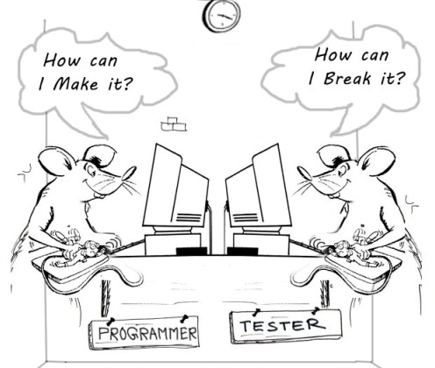
Detectar Defectos
La finalidad del equipo de testing es encontrar defectos en el SW que se esta evaluando utilizando pruebas:
Formales o Informales.

Slide 9
Pruebas informales
Pruebas exploratorias
Se realizan sin una preparación previa
Es una revisión general al SW
La finalidad principal descartar que no existan errores graves evidentes que no permitan realizar el testing de SW. De encontrar un error grave e invalidante, se rechaza inmediatamente el SW y no se pierde tiempo realizar pruebas formales-
Permite detectar si el SW esta listo para ser probado.

Slide 10
Pruebas Exploratorias Pruebas no planificadas
Las actividades de diseño de pruebas y ejecución de pruebas se realizan en paralelo sin documentar formalmente las condiciones de prueba, casos de prueba o scripts de prueba .
El no crear casos de prueba, no quiere decir que no se utilizarán técnicas de pruebas formales. Por ejemplo, el tester puede decidir utilizar el análisis de valores en la frontera, probar los valores límite más importantes sin necesidad de escribirlos.

Slide 11
Pruebas Exploratorias Registro de pruebas y defectos
Estas pruebas no son documentadas, por lo que depende de lo que los tester tengan en sus mentes y las notas de una cierta idea de lo que pretende poner a prueba y lo que se espera que sea el resultado.
Se deben registrar algunas notas durante la sesión de exploración de pruebas para luego generar un informe.
Registro de prueba se lleva a cabo junto con la ejecución de pruebas

Slide 12
Pruebas formales
Las pruebas formales son aquellas que se han analizado, planificado y documentado.
La base de estas pruebas es la planilla de casos de pruebas, que debe contener el detalle de los procedimientos, entradas y salidas del SW a probar.

Slide 13
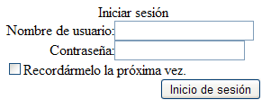
Planilla casos de prueba
Es un listado de casos que van a ser probados en el SW.
Estos pueden estar registrados en una planilla Excel o en alguna herramienta de gestión de testing.
Debe tener al menos:
ID único del caso
Descripción detallada de lo que se va a probar
Datos a probar
El Resultado que se espera que el SW realice
Resultado obtenido real en la prueba
ID | Descripción | Datos | Resultado Esperado | Resultado Obtenido
1 | Verificar usuario y password invalido | Usuario: carlos Pass:123 | No debe permitir ingresar al sitio y se debe desplegar un mensaje indicando “paswword invalida” | No permite ingresar al sitio, pero no despliega mensaje

Slide 14
Pruebas formales
La documentación debe ser controlada, por lo que por cada ciclo de prueba se crea una nueva versión de la planilla de casos de prueba actualizada para poder registrar nuevos cambios y mantener un histórico por ciclo.
Al ejecutar las pruebas, se debe registrar los resultados en la planilla casos de prueba.
Notes:
Cuando se trabaja con planilla Excel, se va agregando una hoja nueva por ciclo, esta nueva hoja debe contener los casos de pruebas, los nuevos resultados. Si se agrega un nuevo caso, siempre debe ser al final de la lista, recordad que los ID de los casos no se deben modificar.

Slide 15
Registros de un defecto
Registro en la planilla de casos de prueba
MODULO | Nº | CASOS DE PRUEBAS ( QUE PROBAR ) | PROCEDIMIENTO DE PRUEBA (COMO) | Datos | RESULTADO ESPERADO | RESULTADO OBTENIDO
 |  |  |  |  |  | SI | NO | N/A | Descripción
Portal Alumnos | 6 | No ingresar usuario y passwod e intentar entrar al portal | Hacer clic en Aceptar sin ingresar usuario o password. | NA | Mensaje de error |  | X |  | Se cae la aplicación
Portal Alumnos | 7 | Verificar que no permita el ingreso de sentencias SQL para entrar al portal | En campos Usuario y Pasword ingresar sentencia SQL Hacer clic en Aceptar |  | Mensaje de error |  |  | X | No se ejecuta esta prueba
Portal Alumnos | 8 | Verificar que cumple con el límite de intentos permitidos | Ingresar usuario y password invalidos ene veces | usuario: pablo Pass: 123 | Mensaje de error | X
Portal Alumnos | 9 | Salir del portal con BACK del navegador | Ingresar al portal con usuario alumno Hacer clic en BACK del Navegador Hacer clic en FORWARD del navegador | NA | Se debe desplegar la página de Login |  | X |  | Continúa la sesión abierta
Notes:
Otro ejemplo de planilla de caso de prueba un poco más completa, se agerga el módulo y procedimiento de prueba.
Se debe registrar en el resultado obtenido el resultado de la prueba.
Si no hay errores al ejecutar el caso, solo se coloca una X en SI, no se coloca observaciones.
Si se encuentra un defecto, se coloca una X en No, y se agrega la descripción breve del defecto en el campo observación.
Si no se ejecuta el caso porque este no es aplicable, se marca NA. Esto ocurre cuando hay piezas de SW que aun no están completas, pero los casos ya existen, cuando un defecto no permitió hacer otras pruebas, cuando la aplicación ha tenido variaciones y los casos ya no aplican.

Slide 16

Resumen - Conceptos aprendidos
Defectos de un SW
Pruebas Informales
Pruebas Formales
Planilla de casos de prueba
Registro de defectos en planilla de casos de prueba

